Slide 1
Pássaro
Otavio Nascimento

Slide 2
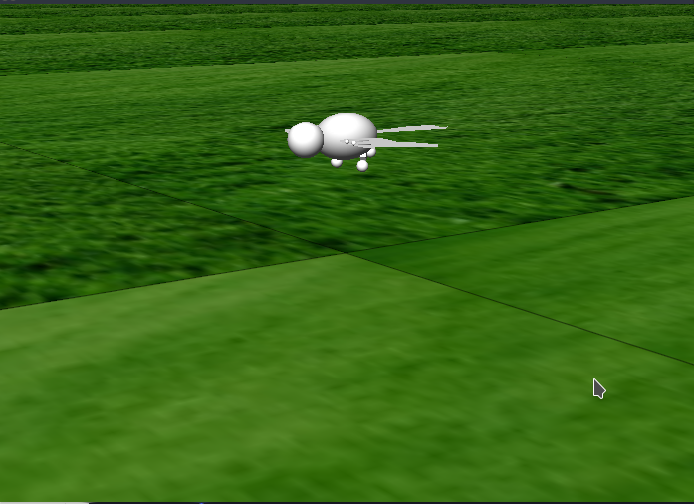
Resultado

Slide 3
Movimentos
Voar - ‘A’
Pousar - ‘S’

